Slide 1


Slide 2


Slide 3


Slide 4

Fomos criados com um coração que tem desejos (Salmo 37:5). Nós temos sentimentos que são expressos
pelas emoções. Elas dão cor à vida, são uma forma de responder ao ambiente preparando-nos para uma ação.

Slide 5
As emoções básicas (que dão origem às demais) são: ira, alegria, tristeza, medo e afeto. Em si elas são neutras, mas,
em muitos casos, têm sido a origem de sofrimento para muitos que simplesmente não conseguem se dominar e...

Slide 6
...em outros casos, para os outros que precisam conviver com alguém que tem dificuldades de lidar com suas
próprias emoções ou com as dos outros. O que fazer para manter as emoções
sob controle?

Slide 7

Você e sua família
O que a Bíblia diz sobre o descontrole emocional?
1
Jó 5:2

Slide 8
Você e sua família
O que a Bíblia diz sobre o descontrole emocional?
1
Jó 5:2
O ressentimento mata o insensato,
e a inveja destrói o tolo.

Slide 9
Você e sua família
O que a Bíblia diz sobre o descontrole emocional?
1
Jó 18:4

Slide 10
Você e sua família
O que a Bíblia diz sobre o descontrole emocional?
1
Jó 18:4
Ah, você, que se dilacera de ira! Deve-se abandonar a terra por sua causa? Ou devem as rochas mudar de lugar?

Slide 11
Perder o equilíbrio emocional não é saudável.

Slide 12
Você e sua família
O que podemos aprender com Jesus ao lidar com nossas emoções?
2
Lucas 19:45-46

Slide 13
Você e sua família
O que podemos aprender com Jesus ao lidar com nossas emoções?
2
Lucas 19:45-46
Então ele entrou no templo e começou a expulsar os que estavam vendendo. Disse-lhes: "Está escrito: 'A minha casa será casa de oração'; mas vocês fizeram dela 'um covil de ladrões'".

Slide 14
Você e sua família
O que podemos aprender com Jesus ao lidar com nossas emoções?
2
Mateus 26:38

Slide 15
Você e sua família
O que podemos aprender com Jesus ao lidar com nossas emoções?
2
Mateus 26:38
Disse-lhes então: "A minha alma está profundamente triste, numa tristeza mortal. Fiquem aqui e vigiem comigo".

Slide 16
Você e sua família
O que podemos aprender com Jesus ao lidar com nossas emoções?
2
Lucas 15:10

Slide 17
Você e sua família
O que podemos aprender com Jesus ao lidar com nossas emoções?
2
Lucas 15:10
Eu digo que, da mesma forma, há alegria na presença dos anjos de Deus por um pecador que se arrepende".

Slide 18
Você e sua família
O que podemos aprender com Jesus ao lidar com nossas emoções?
2
Mateus 27:43

Slide 19
Você e sua família
O que podemos aprender com Jesus ao lidar com nossas emoções?
2
Mateus 27:43
Ele confiou em Deus. Que Deus o salve agora se dele tem compaixão, pois disse: 'Sou o Filho de Deus!'

Slide 20
Você e sua família
O que podemos aprender com Jesus ao lidar com nossas emoções?
2
Mateus 20:34

Slide 21
Você e sua família
O que podemos aprender com Jesus ao lidar com nossas emoções?
2
Mateus 20:34
Jesus teve compaixão deles e tocou nos olhos deles. Imediatamente eles recuperaram a visão e o seguiram.

Slide 22
Em cada uma destas situações, Jesus expressou suas emoções: ira, tristeza, alegria, medo e afeto de forma equilibrada. A grande questão não é que não podemos expressar
as emoções, mas como fazê-lo de forma saudável.

Slide 23
Você e sua família
O que você pode fazer quando estiver dominado pela emoção, ou alguém da sua família perder o controle? (Mateus 26:41)
3

Slide 24
Você e sua família
O que você pode fazer quando estiver dominado pela emoção, ou alguém da sua família perder o controle? (Mateus 26:41)
3
"Vigiem e orem para que não caiam em tentação. O espírito está pronto, mas a carne é fraca."

Slide 25
A emoção não se defronta com emoção ou razão, mas pelo espírito. A
melhor forma de equilibrar as emoções é através de uma vida de oração e comunhão com Deus. Devemos permitir que Ele seja o Senhor de nossas
emoções.

Slide 26
Você e sua família
O que Deus pode fazer se em algum momento nos descontrolarmos emocionalmente? Salmo 145:14
4

Slide 27
Você e sua família
O que Deus pode fazer se em algum momento nos descontrolarmos emocionalmente? Salmo 145:14
4
O Senhor ampara todos os que caem
e levanta todos os que estão prostrados.

Slide 28

Sua família e Deus
1
Qual o fundamento para edificarmos nosso caráter? Mateus 7:24-27

Slide 29
Sua família e Deus
1
Qual o fundamento para edificarmos nosso caráter? Mateus 7:24-27
"Portanto, quem ouve estas minhas palavras e as pratica é como um homem prudente que construiu a sua casa sobre a rocha. Caiu a chuva, transbordaram os rios, sopraram os ventos e deram contra aquela casa, e ela não caiu, porque tinha seus alicerces na rocha...

Slide 30
Se quisermos ter autocontrole em todas as situações, precisamos edificar nossa vida em Cristo.

Slide 31
Sua família e Deus
2
Quem pode nos ajudar a reconhecer e escolher entre o certo e o errado? João 16:8

Slide 32
Sua família e Deus
2
Quem pode nos ajudar a reconhecer e escolher entre o certo e o errado? João 16:8
Quando ele vier, convencerá o mundo do pecado, da justiça e do juízo.

Slide 33
O Espírito Santo nos convence do que precisamos mudar em nossa vida. Ele
nos faz entender o que é pecado e o que é justo em nossa vida.

Slide 34
Sua família e Deus
3
Quem deve ser o nosso exemplo? 1 Pedro 2:21

Slide 35
Sua família e Deus
3
Quem deve ser o nosso exemplo? 1 Pedro 2:21
Para isso vocês foram chamados, pois também Cristo sofreu no lugar de vocês, deixando exemplo, para que sigam os seus passos.

Slide 36
Sua família e Deus
4
O que Deus quer que desenvolvamos em nossas vidas? Gálatas 5:22-23

Slide 37
Sua família e Deus
4
O que Deus quer que desenvolvamos em nossas vidas? Gálatas 5:22-23
Mas o fruto do Espírito é amor, alegria, paz, paciência, amabilidade, bondade, fidelidade, mansidão e domínio próprio. Contra essas coisas não há lei.

Slide 38
A expressão “fruto do Espírito Santo” indica que se nós permitirmos, Ele nos
ajudará a crescer em cada uma dessas áreas importantes da nossa vida.

Slide 39
Sua família e Deus
5
De que forma podemos vencer nossos maus hábitos? Gálatas 2:20

Slide 40
Sua família e Deus
5
De que forma podemos vencer nossos maus hábitos? Gálatas 2:20
Fui crucificado com Cristo. Assim, já não sou eu quem vive, mas Cristo vive em mim. A vida que agora vivo no corpo, vivo-a pela fé no filho de Deus, que me amou e se entregou por mim.

Slide 41
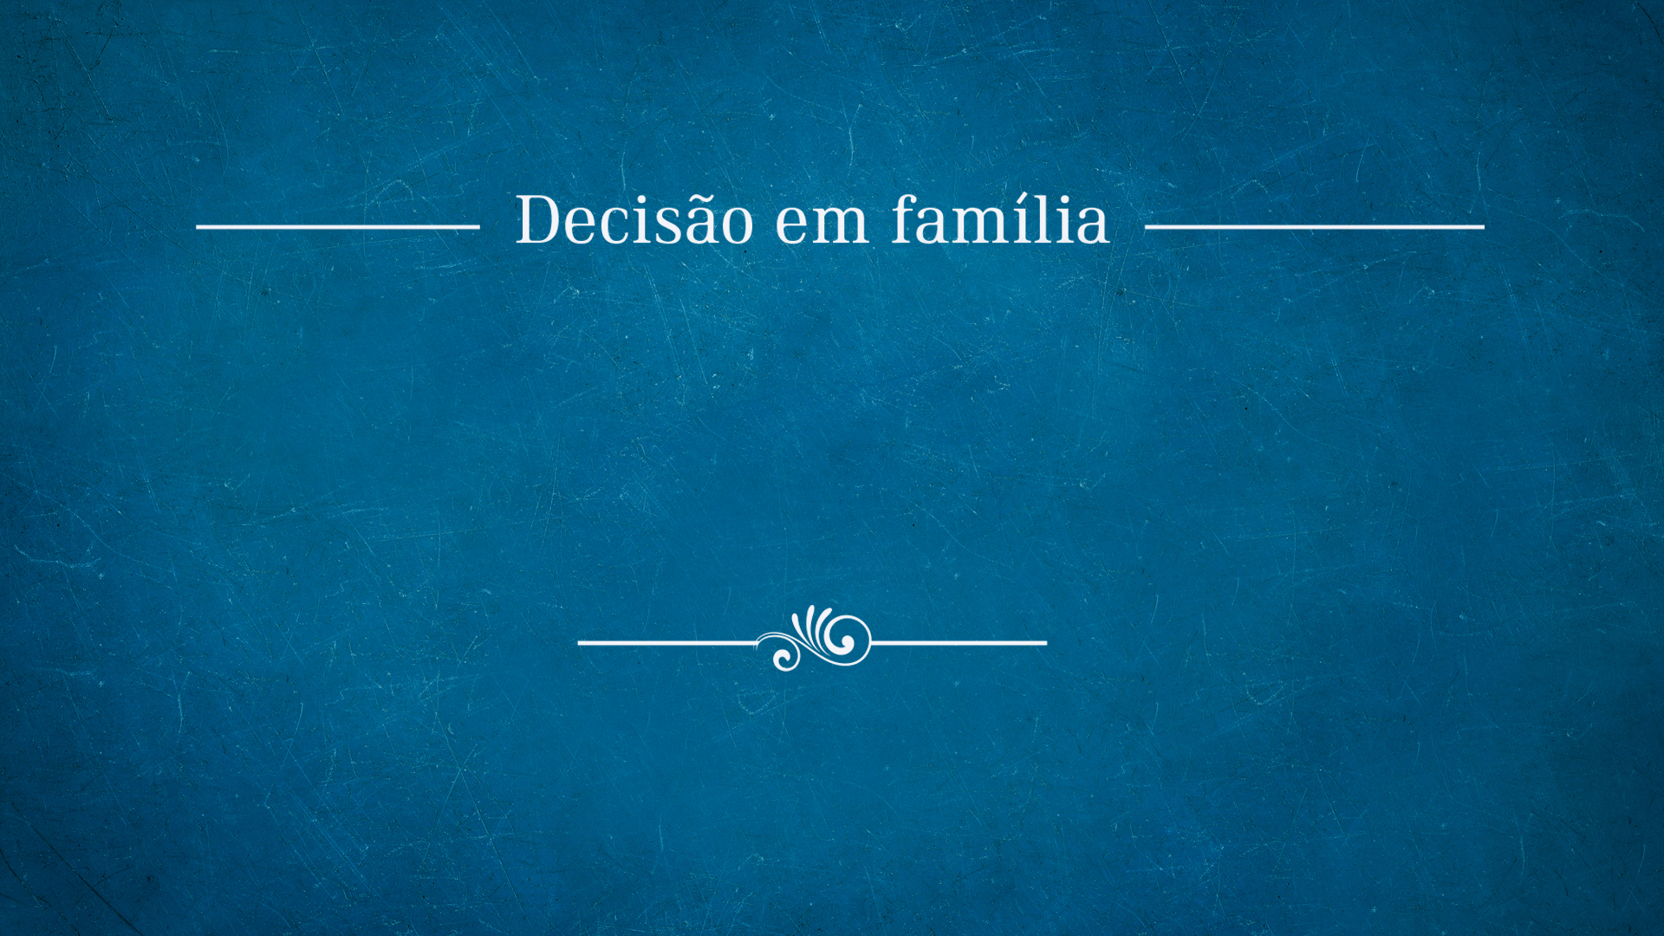
Desejo vencer meus ressentimentos. Quero o poder de Deus em minha vida para que consiga lidar com minhas emoções. Decido andar como Cristo andou, fazendo dEle meu guia.

Slide 42
Pelo poder do Espírito Santo quero permitir que o Espírito Santo me ajude a desenvolver o fruto do Espírito em minha vida.

Slide 43

Para pensar
“Se olharmos para o lado brilhante das coisas, acharemos bastante para nos fazer animosos e felizes. Se dermos sorrisos, eles nos serão devolvidos; se pronunciarmos palavras animosas, agradáveis, elas de novo nos serão dirigidas”.
Mente, Caráter e Personalidade, vol. 2, p. 758.

